Slide 1

わり算の筆算②
３けた÷１けたのわり算第２弾ですいろいろな答えになるわり算を計算していきます

Slide 2

３けた÷１けたの筆算 比べて考えよう
６
８
８0
）
）
4は5より小さいので
5より大きくなる43を5でわります
５
４３
５
４３２
４０
４００
３
３２
３０
2
答．86あまり2

Slide 3
３けた÷１けたの筆算 ２問目
70
6
①百の位の３は４より小さいので
スルーして30÷4を考えます
4）304
② 30の中に４はいくつある？
280
4×7＝28 より７つ

Slide 4
３けた÷１けたの筆算 ２問目
70
6
①百の位の３は４より小さいので
スルーして30÷4を考えます
4）304
② 30の中に４はいくつある？
280
4×7＝28 より７つ
24
③ 24の中に４はいくつある？
24
4×6＝24 より６つ
0
答．76

Slide 5
練習問題
7
9
6）474
5）215
3）248
42
54
54
0
答．79

Slide 6
練習問題
7
9
4
3
6）474
5）215
3）248
42
20
54
15
54
15
0
0
答．79
答．43

Slide 7
練習問題
7
9
4
3
8
2
6）474
5）215
3）248
42
20
24
54
15
8
54
15
6
0
0
2
答．79
答．43
答．82あまり2

Slide 8
途中の十の位が０になる筆算
1
①百の位 4の中には4が
4）428
4

Slide 9
途中の十の位が０になる筆算
1
0
①百の位 4の中には4が
4）428
②十の位 2の中には4は？
4
2＜4なので十の位は 0
2

Slide 10
途中の十の位が０になる筆算
1
0
7
①百の位 4の中には4が
4）428
②十の位 2の中には4は？
4
2＜4なので十の位は 0
2
8
次のケタまで含めると28
28
③一の位は 28÷4
0
答．107

Slide 11
途中の十の位が０になる筆算 ２問目
2
①百の位 6の中に3が
3）619
6

Slide 12
途中の十の位が０になる筆算 ２問目
2
0
①百の位 6の中に3が
3）619
②十の位 1の中に3は？
6
1＜3なので十の位は 0
1

Slide 13
途中の十の位が０になる筆算 ２問目
2
0
6
①百の位 6の中に3が
3）619
②十の位 1の中に3は？
6
1＜3なので十の位は 0
1
9
次のケタまで含めると19
18
③一の位は 19÷3
1
答．206あまり1

Slide 14
途中の十の位が０になる筆算 ３問目
①百の位 8の中に4が
2
0
9
4）836
②十の位 3の中に4は
8
3＜4なので十の位は 0
3
6
次のケタまで含めて36
36
③一の位は 36÷4
0
答．209

Slide 15
最後の一の位が０になる筆算
①百の位 5の中に3が
1
7
0
3）512
②十の位 21の中に3が
3
③一の位 2の中に3は
21
2＜3なので一の位は 0
21
2
これで終了
答．170あまり2

Slide 16
最後の一の位が０になる筆算 ２問目
①百の位 7の中に4が
1
8
0
4）720
②十の位 32の中に4が
4
③一の位 0の中に4は
32
0＜4なので一の位は 0
32
答．180
0
これで終了

Slide 17
暗算でできる難しそうな問題
①800÷4＝
200
②803÷4＝
200あまり3
③600÷2＝
300
④601÷2＝
300あまり1
⑤599÷2＝
299あまり1

Slide 18
文章問題１（わり算の筆算を使ってみよう）
２
６
色紙が78まいあります。
3人で同じ数ずつ分けると
1人分は何まいになりますか？
３）７８
６
１８
式 78÷3＝
26
１８
０
答え 26まい

Slide 19
文章問題２（わり算の筆算を使ってみよう）
94まいの色紙を
1人に4まいずつ配ると
何人に分けられて
何まいあまりますか？
２
３
４）９４
８
１４
１２
式 94÷4＝
23あまり2
２
答え 23人に分けられて
2まいあまる

Slide 20
文章問題３（わり算の筆算を使ってみよう）
132cmのリボンを
8cmずつ切っていきます。
8cmのリボンは何本できて
何cmあまりますか？
1
6
8）132
８
52
48
式 132÷８＝
16あまり4
4
答え 16本できて
4cmあまる

Slide 21
文章問題４（わり算の筆算を使ってみよう）
1
３
95ページの本を
1日に7ページずつよむと
よみおわるのに
何日かかりますか？
７）９５
7
２５
２１
式 95÷7＝
13あまり4
４
13日間よんでも4ページ残る
その4ページ分は14日目によむ
答え 14日

Slide 22
練習問題１
2
3
7
3）712
5）732
6）672
8）726
6
11
9
22
21
1

Slide 23
練習問題１
2
1
3
7
4
6
3）712
5）732
6）672
8）726
6
5
11
23
9
20
22
32
21
30
1
2

Slide 24
練習問題１
2
1
1
3
7
4
6
1
2
3）712
5）732
6）672
8）726
6
5
6
11
23
7
9
20
6
22
32
12
21
30
12
1
2
0

Slide 25
練習問題１
2
1
1
3
7
4
6
1
2
9
0
3）712
5）732
6）672
8）726
6
5
6
72
11
23
7
6
9
20
6
22
32
12
21
30
12
1
2
0

Slide 26
練習問題２
2
0
4
7）738
3）780
4）723
3）612
6
12
12
0

Slide 27
練習問題２
2
1
0
4
0
5
7）738
3）780
4）723
3）612
6
7
12
38
12
35
0
3

Slide 28
練習問題２
2
1
2
0
4
0
5
6
0
7）738
3）780
4）723
3）612
6
7
6
12
38
18
12
35
18
0
3
0

Slide 29
練習問題２
2
1
2
1
0
4
0
5
6
0
8
0
7）738
3）780
4）723
3）612
6
7
6
4
12
38
18
32
12
35
18
32
0
3
0
3

Slide 30
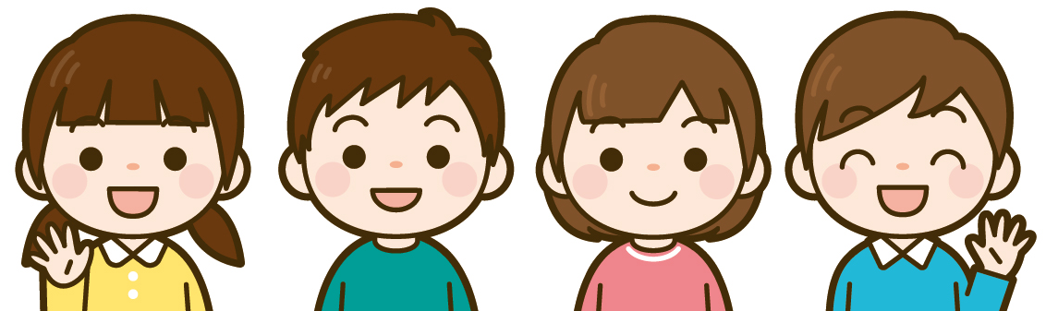

次の文章問題をときましょう
14このキャンディーを4人に配ります
1人何このキャンディーをもらえますか
14÷4＝3あまり2
１人３個もらえる
（２個あまる）
あまり２

Slide 31
わり算の式と答えとあまりの関係を考えましょう
14÷4＝3あまり2
３×４＝12に
あまりの2をたした数が
14このキャンディーの数に
一致するので、関係の式は
３
3×4＋2＝14
となります
あまり２
４

Slide 32
わり算の答えのたしかめに使えます
① 72÷8＝9を確かめるには
8×9＝72 なので
正しい
② 74÷8＝9あまり2を確かめるには
8×9＝72 72＋2＝74
正しい
8×9＋2＝74
正しい

Slide 33
あまりの大きさに注意しよう
③68÷5＝13あまり3
13×5＝65 65＋3＝68
または 13×5＋3＝68
正しい
④79÷6＝12あまり7
12×6＋7＝79
正しい？？？
あまりの7が6より大きいので

Slide 34
次の□にあてはまる数を求めよう
①商が２けたの数になるためには
５） ８７
）５２９
４
６
３
７
２
８
１
９

Slide 35
次の□にあてはまる数を求めよう
②商が３けたの数になるためには
７） ５２
）３８１
７
３
８
２
９
１

Slide 36

わり算の筆算②
いろいろなパターンがありましたが
基本は同じです。順番にゆっくりわっていきましょう。

